Slide 1


репозиторий
Мастер класс

Slide 2


содержание
е
МК
Репозиторий
Виды
Система контроля версий
Сервисы
Принцип работы

Slide 3
Репозиторий
е
МК
Репозиторий - электронное хранилище данных, как правило идет речь о программном коде - хранилище всех версий кода
Основные функции
Распространение полезных программ
Контроль версий

Slide 4
Виды репозитория
е
МК
Локальный – на 1 компьютере, доступ - 1 человек
Централизованный – на сервере, доступ- несколько
Распределенный – облачное хранилище.
Главный репозиторий хранится в облаке, локальные копии- у разработчиков на компьютерах.

Slide 5
Система контроля версий
е
МК
Система контроля версий — это система, записывающая изменения в файл или набор файлов в течение времени и позволяющая вернуться позже к определённой версии.

Slide 6
Система контроля версий GIT
е
МК
GIT- инструмент командной строки, который поможет в контроле версий несколькими способами:
Отслеживает изменения, которые вносятся в код, сохраняя снимки кода в определенный момент времени
Синхронизирует код между разными людьми, работающими над одним проектом, предоставив возможность нескольким людям загружать и выгружать информацию в репозиторий
Позволяет вносить изменений и испытывать код в другой ветке, не изменяя основной код, а затем объединять оба
Позволяет вернуться к предыдущим версиям кода
Следит за целостностью данных

Slide 7
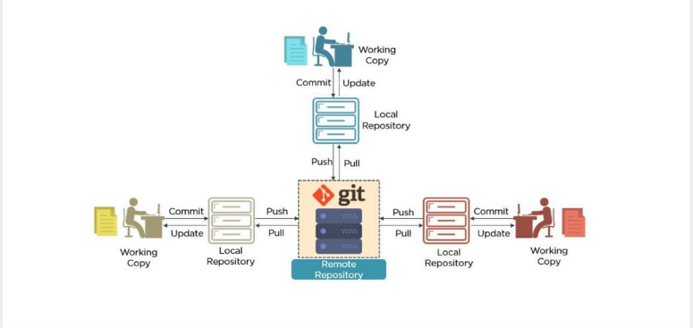
Схема работы с репозиторием GIT
е
МК

Slide 8
Состояние файлов проекта GIT
е
МК
Зафиксированное состояние файла:
Файл уже сохранен в локальной базе
Измененное состояние файла:
К измененным относятся изменившиеся файлы, но еще не зафиксированные
Подготовленное состояние файла:
Измененные файлы, отмеченные для включения в следующий коммит

Slide 9
Состояние файлов проекта GIT
е
МК
Зафиксированное состояние файла:
Файл уже сохранен в локальной базе
Измененное состояние файла:
К измененным относятся изменившиеся файлы, но еще не зафиксированные
Подготовленное состояние файла:
Измененные файлы, отмеченные для включения в следующий коммит

Slide 10
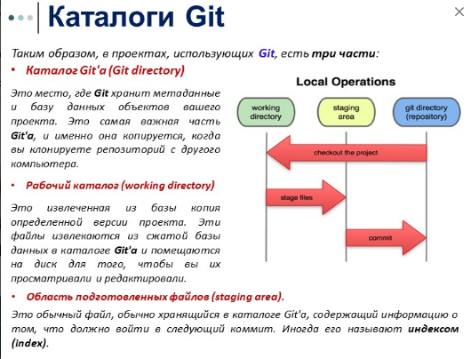
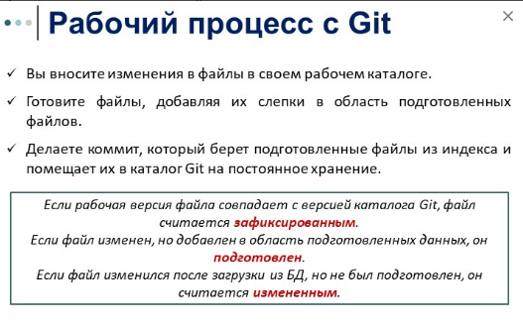
Графический интерфейс
е
МК

Slide 11



Сервисы для работы с репозиториями
е
ШКО
Задачи
GitHub Desktop
GitBush
Gogs

Slide 12
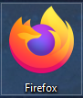
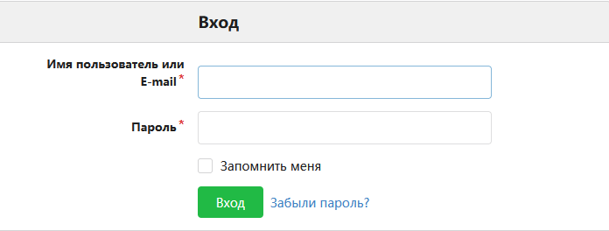
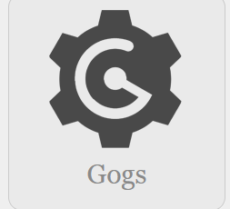
Публикация файлов в репозиторий
е
МК

Slide 13
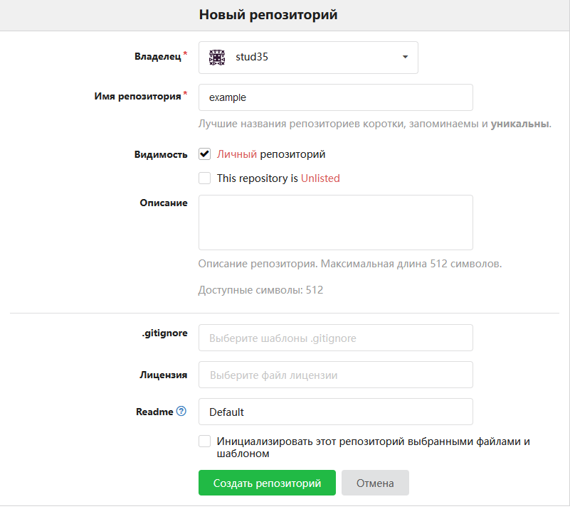
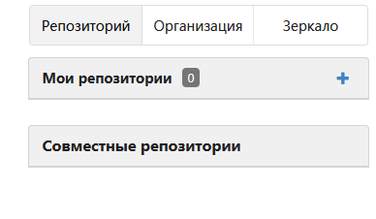
Публикация файлов в репозиторий
е
МК

Slide 14
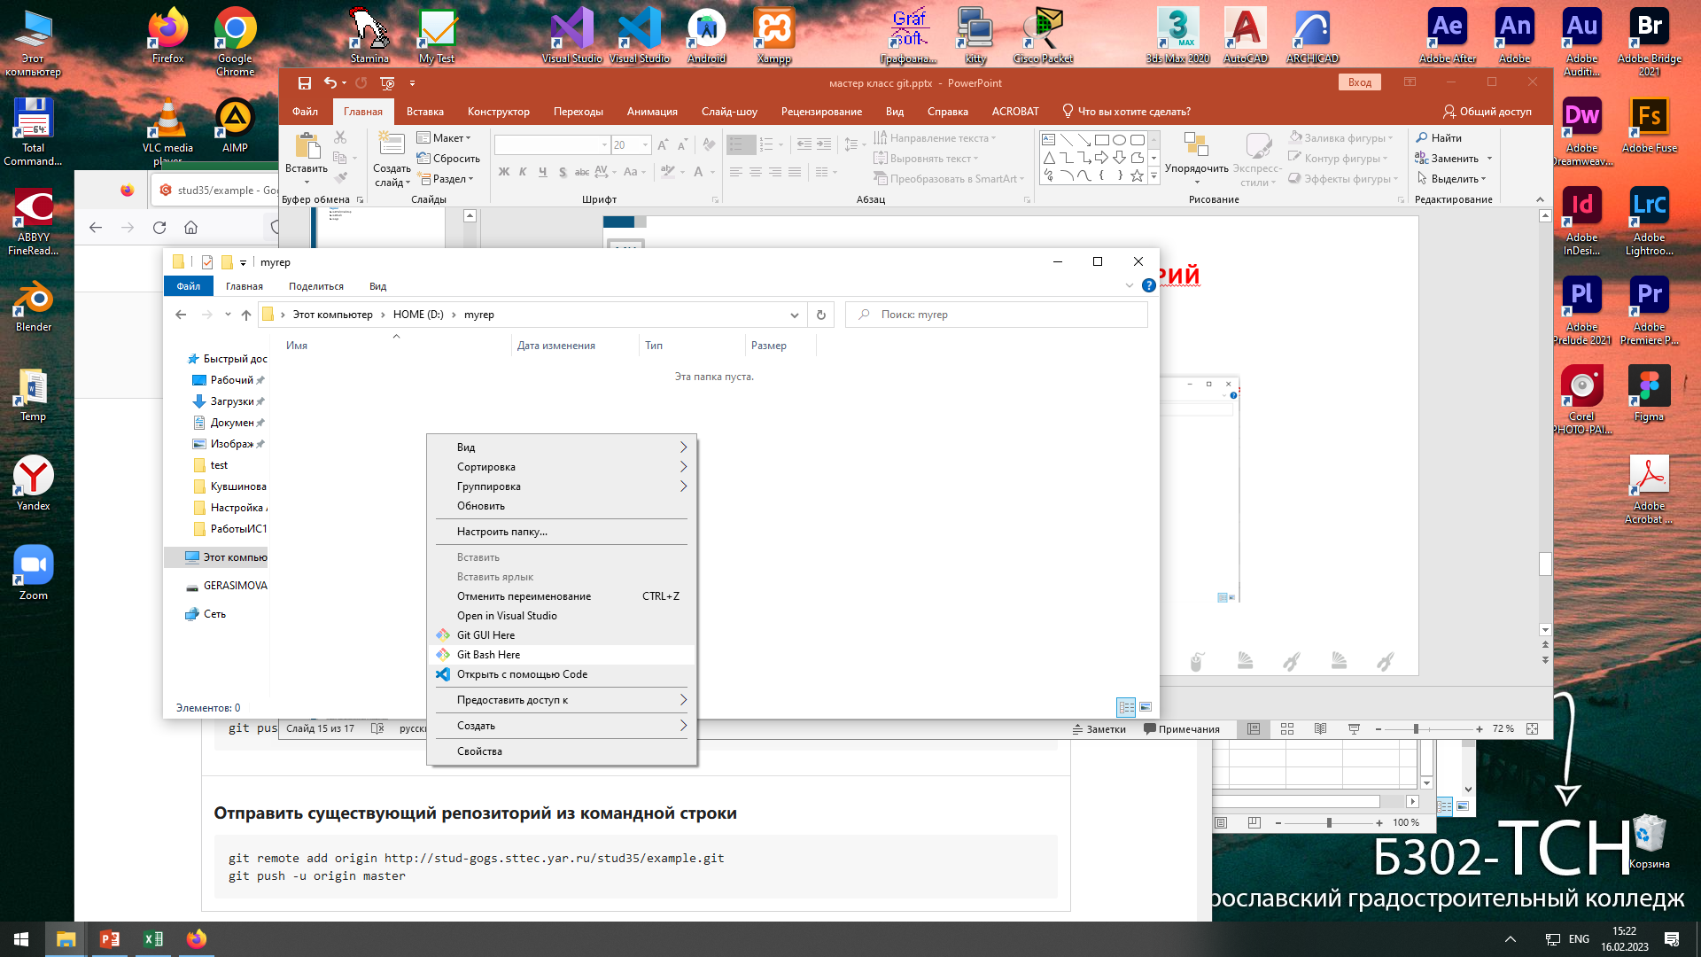
Публикация файлов в репозиторий
е
МК
Диск D – создать папку – название папки (myrep)
Правой кнопкой мыши – Git Bash Here

Slide 15
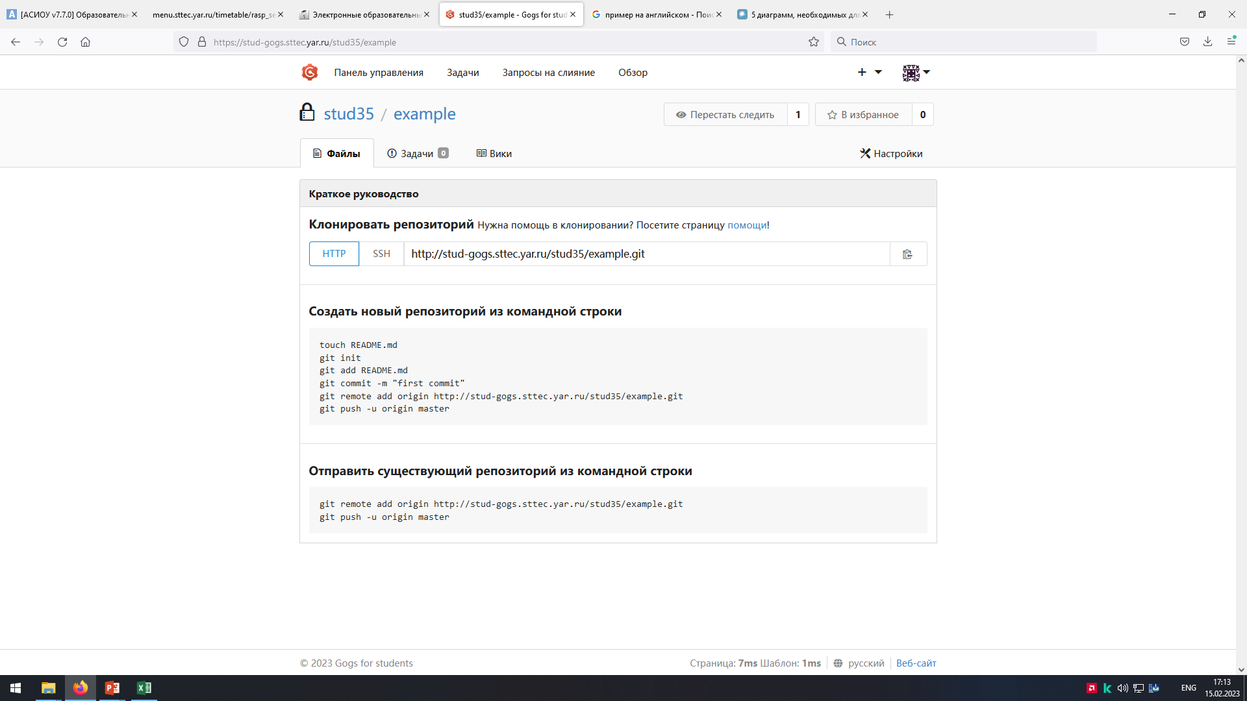
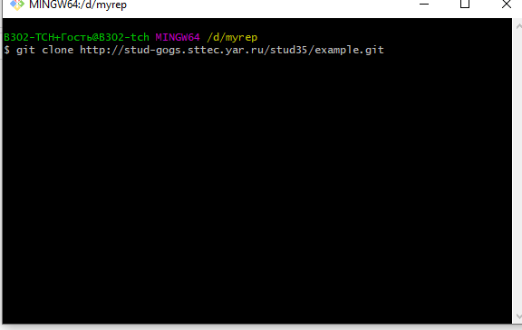
Публикация файлов в репозиторий
е
МК
git clone и ссылка
Введите логин и пароль

Slide 16
Публикация файлов в репозиторий
е
МК
Скопировать команды

Slide 17
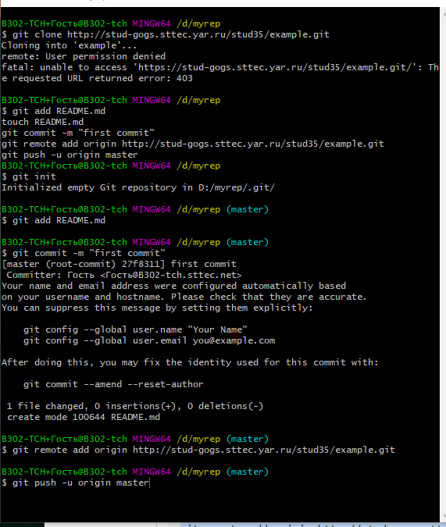
Публикация файлов в репозиторий
е
МК
Промежуточный результат

Slide 18
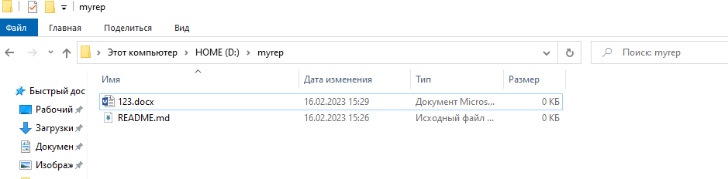
Публикация файлов в репозиторий
е
МК
В нашей папке создаем документ 123.docx

Slide 19
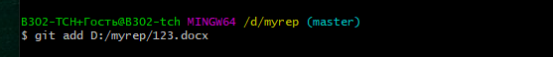
Публикация файлов в репозиторий
е
МК
Переходим в git bash
git add и путь до файла

Slide 20

Публикация файлов в репозиторий
е
МК
git commit –m и комментарий
(git commit –m ‘hello’)

Slide 21
Публикация файлов в репозиторий
е
МК
git push

Slide 22
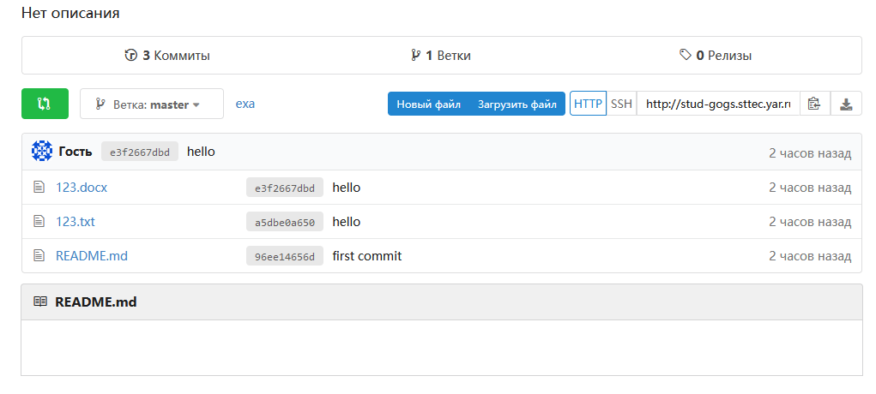
Публикация файлов в репозиторий
е
МК

